Slide 1

UBND QUẬN DƯƠNG KINH
TRƯỜNG TH ĐA PHÚC
Chào mừng thầy cô về dự giờ
lớp 4^{B}
Môn : Toán
Bài 13: Làm tròn số đến hàng trăm nghìn
Môn: Tiếng Việt - Lớp 1
BÀI 1: Tôi là học sinh lớp 1 ( Tiết 3)
Giáo viên: Lê Thị Quyên
Giáo viên thực hiện: Đào Thị Nhung

Slide 2



5
Chọn từ ngữ

Slide 3
Chọn từ ngữ để hoàn thiện câu và viết câu vào vở
bổ ích mới
hãnh diện
Nam rất khi được cô giáo khen.
(…)

Slide 4
6
Quan sát tranh

Slide 5
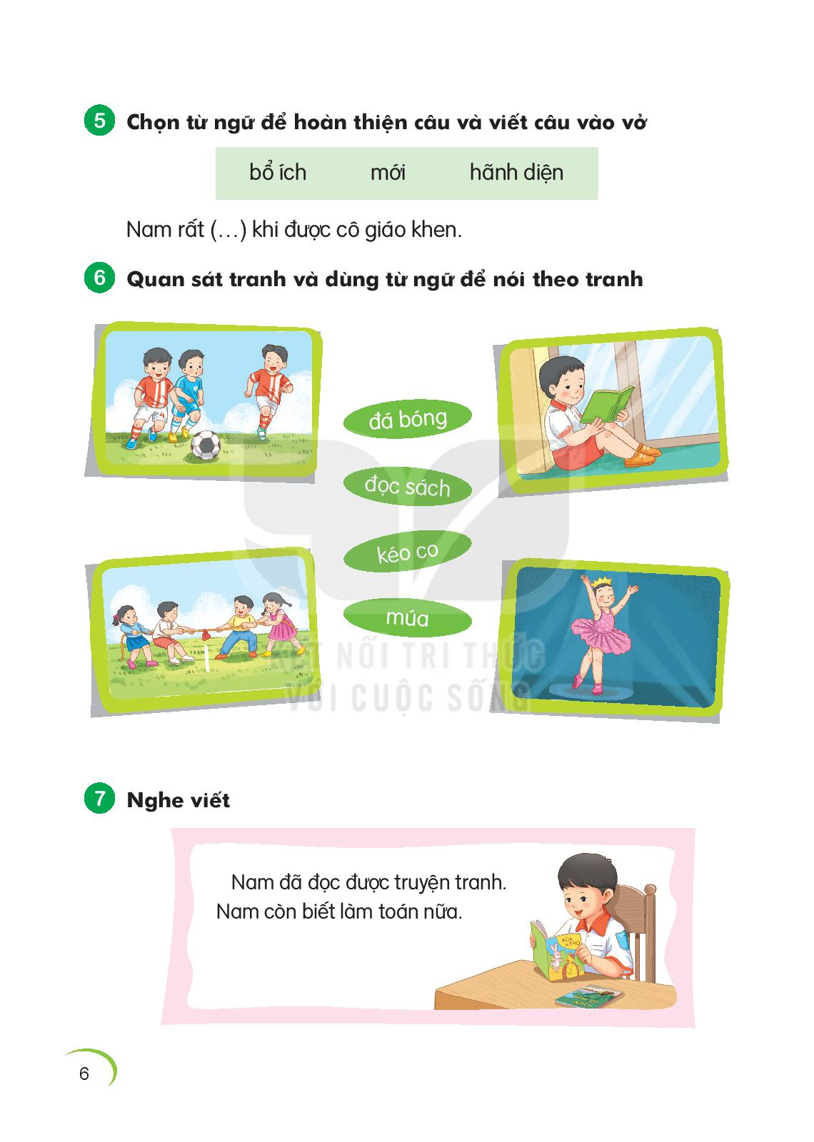
Quan sát tranh và dùng từ ngữ để nói theo tranh

